Slide 1
25 6 13 16 3 6 12 19 18 6 5 10 13 32 5 6 11
ЧЕЛОВЕК среди людей

Slide 2
ФИЗМИНУТКА

Slide 3
ПРАКТИКУМ

Slide 4
БУКЛЕТ

Slide 5
Биосоциальное существо, обладающее даром речи, мышлением и способностью изготавливать орудия труда
ЧЕЛОВЕК

Slide 6
ТЕРМИНЫ

Slide 7
ЗНАЧЕНИЕ ТЕРМИНОВ
МЕЖЛИЧНОСТНЫЕ ОТНОШЕНИЯ
ОСОБЕННАЯ СВЯЗЬ ЧЕЛОВЕКА С ОКРУЖАЮЩИМИ ЛЮДЬМИ.
СИМПАТИЯ
ВНУТРЕННЕЕ РАСПОЛОЖЕНИЕ, ПРИВЛЕКАТЕЛЬНОСТЬ.
СТЕРЕОТИП
ОБОБЩЁННОЕ И УПРОЩЁННОЕ ПРЕДСТАВЛЕНИЕ ОБ ОСОБЕННОСТЯХ ЛЮДЕЙ, ПРИНАДЛЕЖАЩИХ К ТОЙ ИЛИ ИНОЙ ГРУППЕ.

Slide 8
САНКЦИИ
СПОСОБЫ ПОРИЦАНИЯ И ПООЩРЕНИЯ.
ОБЩЕНИЕ
ОБМЕН ИНФОРМАЦИЕЙ В ОБЩЕСТВЕ.
КОНФЛИКТ
СТОЛКНОВЕНИЕ.

Slide 9
РЕЧЬ
СРЕДСТВО ОБЩЕНИЯ ЛЮДЕЙ.
МЕЖЛИЧНОСТНЫЙ КОНФЛИКТ
СТОЛКНОВЕНИЕ НЕСКОЛЬКИХ УЧАСТНИКОВ, КАЖДЫЙ ИЗ КОТОРЫХ ОТСТАИВАЮТ СВОЮ ПОЗИЦИЮ, ВЫСТУПАЯ ПРОТИВ ИНТЕРЕСОВ ОСТАЛЬНЫХ УЧАСТНИКОВ СОБЫТИЯ.

Slide 10
Заполнить пробел в схеме
МЕЖЛИЧНОСТНЫЕ
ОТНОШЕНИЯ
ОБЩЕНИЕ
это ОСОБЕННАЯ СВЯЗЬ
ЧЕЛОВЕКА
с ОКРУЖАЮЩИМИ
ЛЮДЬМИ
Notes:
ЭТО

Slide 11
основа межличностных
отношений
ЧУВСТВА

Slide 12
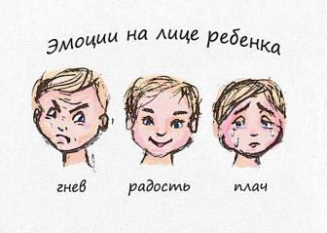
СИМПАТИЯ
АНТИПАТИЯ
Удовольствие
Радость
Восторг
Доверие
Нежность
Любовь
Горе
Обида
Гнев
Тоска

Slide 13
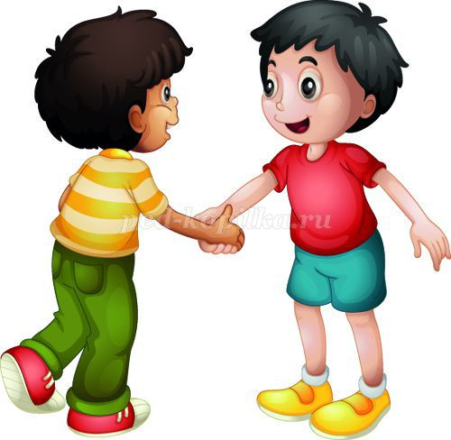
Важное условие межличностных отношений
ПОНЯТЬ ДРУГОГО

Slide 14
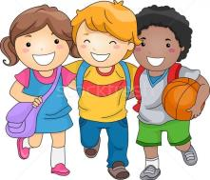
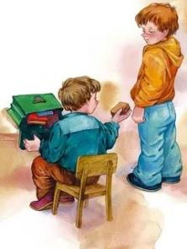
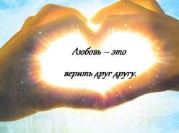
ВИДЫ межличностных отношений
ЗНАКОМСТВО.
ПРИЯТЕЛЬСТВО.
ТОВАРИЩЕСТВО.
ДРУЖБА.
ЛЮБОВЬ

Slide 15
Маша и Юля отдыхали вместе в лагере.
ЗНАКОМСТВО
Саша и Федя всегда готовы прийти друг другу на выручку.
Глеб и Настя – одноклассники.
Диана и Марина вместе идут домой после уроков.
У Паши есть соседка тётя Зина. Они здороваются при встрече.

Slide 16
6) Серёжа и Данил иногда вместе играют во дворе в футбол.
7) Серёжа и Данил всё свободное время проводят вместе – играют во дворе в футбол, ходят в кино и кафе.
8) Сергей и Данил живут в соседних дворах и по пути в школу здороваются.
9) Сергей и Данил – одноклассники, у них хорошие отношения, хотя они часто спорят по разным вопросам.

Slide 17
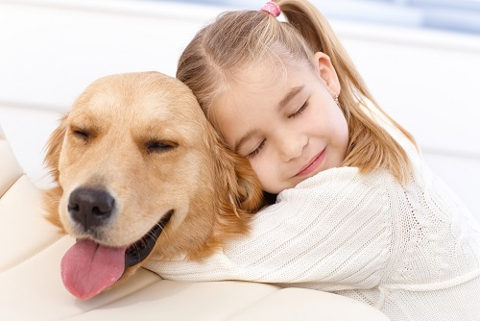
10) У меня появилась СОБАКА и я её очень…

Slide 18
Критерии оценки: «5» – 9-10 б. «4 » – 7-8 б. «3» – 5-6 б.
Знакомство.
Дружба.
Товарищество.
Приятельство.
Знакомство.
Приятельство.
Дружба.
Знакомство.
Товарищество.
Любовь.

Slide 20
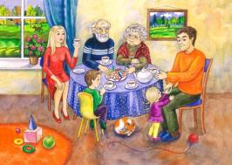
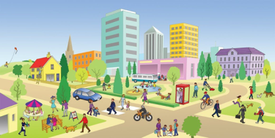
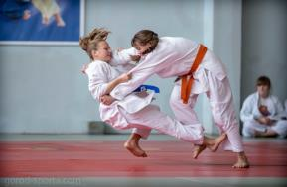
С момента рождения ЧЕЛОВЕК является членом той или иной группы.
В какие группы входишь ты?
СЕМЬЯ
КЛАСС
ГОРОДСКОЙ ЖИТЕЛЬ
СЕКЦИЯ, КРУЖОК

Slide 21
Команда – это значит вместе,
Команда – все за одного.
Здесь всё по совести и чести,
Здесь не обидят никого.
Команда нас объединяет
Не испугаемся преград,
Здесь каждый свое дело знает,
Работает на результат.

Slide 22
Прочитайте текст и выполните задание.
Выделите смысловые фрагменты текста.
Какова, по мнению автора, роль заботы в отношениях людей?
Какие примеры добрых поступков приведены в тексте?

Slide 24
Выделите смысловые фрагменты текста.
Забота скрепляет отношения между людьми.
Забота родителей о детях и забота детей о семье, школе.
Забота как проявление чувства любви, дружбы, патриотизма.
Человеку легко делать добрые дела.

Slide 25
Какова, по мнению автора, роль заботы в отношениях людей?
Забота скрепляет отношения между людьми, объединяет людей, крепИт память о прошлом и направлена целиком на будущее.

Slide 26
Какие примеры добрых поступков приведены в тексте?
1. Накормить ребёнка.
2. Провести через дорогу старика.
3. Уступить место в трамвае.
4. Хорошо работать.
5. Быть вежливым и обходительным.

Slide 27
ЗАЧЕМ ЧЕЛОВЕКУ ОБЩЕНИЕ?
Давайте попробуем порассуждать…
Вспомним определение термина
из курса обществознания.
ОБЩЕНИЕ
ЭТО
ОБМЕН ИНФОРМАЦИЕЙ В ОБЩЕСТВЕ

Slide 28
«ТОНКИЕ» вопросы
Какую роль играет общение в отношениях…
1) Через общение человек получает знания …
ОБ ОКРУЖАЮЩЕМ МИРЕ.
2) С помощью общения происходит передача …
ОПЫТА, УСВОЕНИЕ НРАВСТВЕННЫХ ЦЕННОСТЕЙ.
3) Благодаря общению люди учатся оценивать…
ПОСТУПКИ и ОТНОШЕНИЯ.
4) В общении формируется…
ХАРАКТЕР (индивидуальные свойства человека)

Slide 29
ДИКТАНТ ЗНАЧЕНИЙ
Задание:
записать значение слов по теме «Человек среди людей», соблюдая орфографию.

Slide 30
ДИКТАНТ ЗНАЧЕНИЙ
Обобщённое и упрощённое представление об особенностях людей, принадлежащих к той или иной группе.
Средство общения людей.
Способы порицания и поощрения.
Столкновение.
Биосоциальное существо, обладающее даром речи, мышлением и способностью изготавливать орудия труда.

Slide 31
ДИКТАНТ ЗНАЧЕНИЙ
СТЕРЕОТИП.
РЕЧЬ.
САНКЦИИ.
КОНФЛИКТ.
ЧЕЛОВЕК

Slide 32
КОНЕЧНЫЙ ПРОДУКТ УРОКА

Slide 34
Домашнее задание
ТЕСТ
ПРЕЗЕНТАЦИЯ по теме «Человек среди людей»
Составить КРОССВОРД по теме «Человек среди людей»

